Slide 1
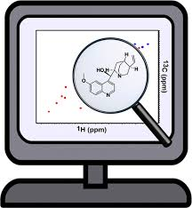
Πυρηνικός Μαγνητικός Συντονισμός
Ανάλυση και επεξεργασία φασμάτων:
Δρ. Μάριος Κυδωνάκης

Slide 2
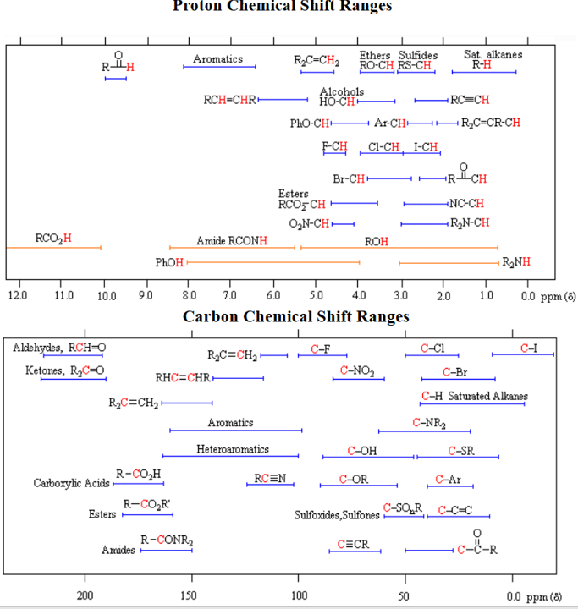
C_{x}H_{y}O_{w}N_{k}X_{n} (X: F, Cl, Br, I)
$\frac{2x+2−(y−k+n)}{2}=$
$\frac{2x+2−y+k−n}{2}$

Slide 3
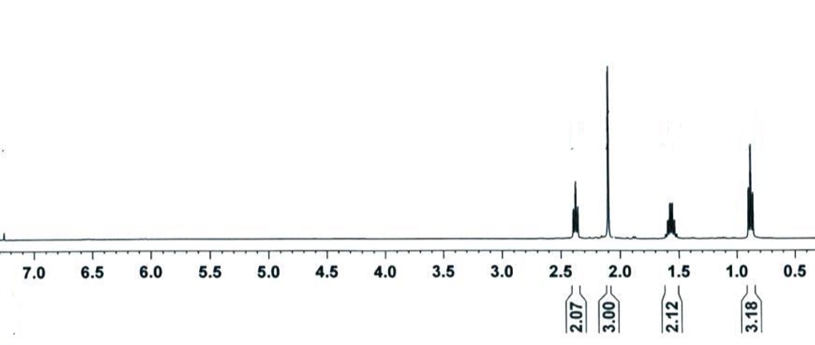
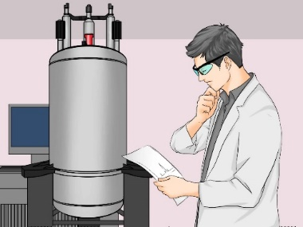
ΦΑΣΜΑ 1
Μ.Τ. : C₅H₁₀O
¹H – NMR : 2.37 (t, J = 7.3 Hz, 2H), 2.10 (s, 3H), 1-53-1.60 (m, 2H), 0.88 (t, J = 7.4 Hz, 3H)
¹³C – NMR: 209.2, 45.6, 29.8, 17.2, 13.6
Βαθμός ακορεστότητας: $\frac{2x\left(αριθμός C\right)+2 −(αριθμός Η)}{2}$ = $\frac{2x5+2 −10}{2}$ = 1.

Slide 4
Στον Μ.Τ. αντιστοιχεί ένας βαθμός ακορεστότητας. Ως εκ τούτου, η δομή έχει :
είτε διπλό δεσμό,
είτε έναν δακτύλιο.
Η απορρόφηση στα 209.2 ppm στο φάσμα ¹³C – NMR υποδηλώνει την ύπαρξη καρβονυλικού άνθρακα.
Παρατηρούμε όμως σήματα στην περιοχή 2.0-2.5 ppm. Στην περιοχή αυτή απορροφούν Η που είναι σε θέση α ως προς καρβονυλομάδα.
Η απορρόφηση στα 2.10 ppm έχει εμβαδό 3, οπότε αντιστοιχεί σε 3-Η. Πρόκειται για ομάδα CH₃ – και αφού είναι απλή απορρόφηση δεν έχει γειτονικά Η ώστε να συζευχτεί (ν+1 = 0+1 = 1απλή απορρόφηση).
Η απορρόφηση στα 2.37 ppm έχει εμβαδόν 2, οπότε αντιστοιχεί σε 2-Η. Πρόκειται για ομάδα - CH₂ – η οποία, αφού απορροφά στην περιοχή ~ 2.0-2.5 ppm ενώνεται και αυτή στον C του καρβονυλίου (είναι α-Η), σχάζεται σε τριπλή κορυφή άρα, γειτονεύει με 2-Η (ν+1 = 2+1 = 3απλή).
Η απορρόφηση στα 0.88 ppm έχει εμβαδόν 3, οπότε αντιστοιχεί σε 3-Η. Πρόκειται για ομάδα CH₃ – η οποία, απορροφά στην περιοχή αλειφατικών πρωτονίων (~ 0.5-1.5 ppm). Σχάζεται σε τριπλή κορυφή άρα, γειτονεύει με 2-Η (ν+1 = 2+1 = 3απλή).
Μας έμεινε μόνο η κορυφή στα 1.53-1.60 ppm, η οποία έχει εμβαδόν 2 πρόκειται επομένως για ομάδα - CH₂ –
Συνεπώς, το φάσμα αντιστοιχεί στην 2-πεντανόνη.

Slide 5
ΦΑΣΜΑ 1
Μ.Τ. : C₅H₁₀O
Παρατήρηση: το σήμα στην περιοχή 1.53-1.60 ppm των – CH₂ – είναι πολλαπλή κορυφή. Σχάζεται από την ομάδα CH₃ – και από την ομάδα – CH₂ – . Όμως, οι ομάδες CH₃ – και – CH₂ – δεν είναι ισοδύναμες ώστε να εφαρμόσουμε συνολικά τον κανόνα ν+1 και να πούμε ότι το σήμα είναι 6απλή κορυφή (ν+1 = 5+1 = 6απλή).
(!!) Σε ορισμένες βιβλιογραφικές αναφορές ωστόσο της 2-πεντανόνης το σήμα αυτό το γράφουν ως 6απλή. Δεν είναι λάθος διότι το φάσμα είναι 1^{ης} τάξης. Αλλά ας μείνουμε στην παραπάνω παρατήρηση…

Slide 6
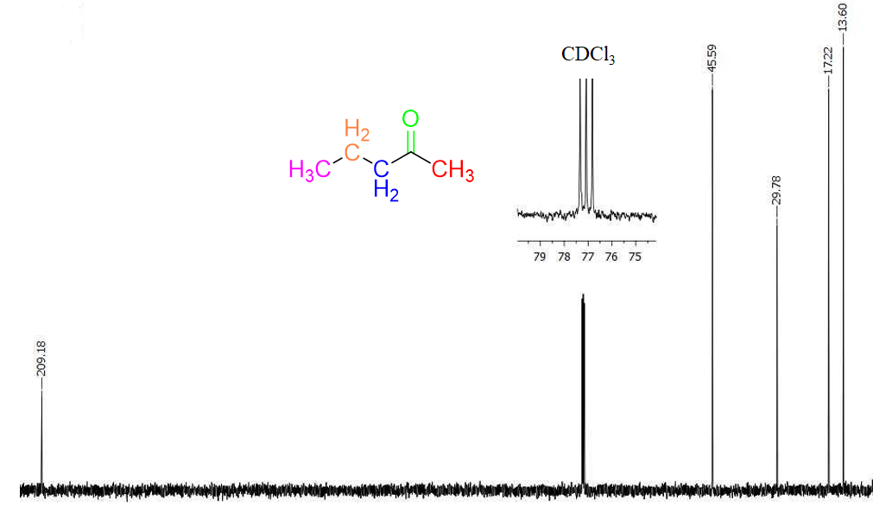
ΦΑΣΜΑ ¹³C-NMR
Στο φάσμα ¹³C-NMR της 2-πεντανόνης παρατηρούμε 5 σήματα αφού το μόριο έχει 5 διακριτούς (μη ισοδύναμους) C κάθε ένας εκ των οποίων συντονίζεται σε διαφορετικές συχνότητες. Η κορυφή στα 209.15 ppm αντιστοιχεί στην καρβονυλομάδα (στις κετόνες και αλδεΰδες οι καρβονυλικοί C απορροφούν στην περιοχή ~200-210 ppm). Θα δούμε παρακάτω μια διαφοροποίηση στην καρβονυλομάδα εστέρων….
Η τριπλή κορυφή στην περιοχή 76-78 ppm αντιστοιχεί στον C του διαλύτη του δείγματος CDCl₃. Το σήμα σχάζεται σε 3πλή λόγω σύζευξης με το δευτέριο, το οποίο έχει πολλαπλότητα spin, I = 1. Με τους πυρήνες που συζεύγνυνται (εδώ ο C του διαλύτη) δίνει πολλαπλότητα 2Ι+1 = 2+1=3πλή.

Slide 7
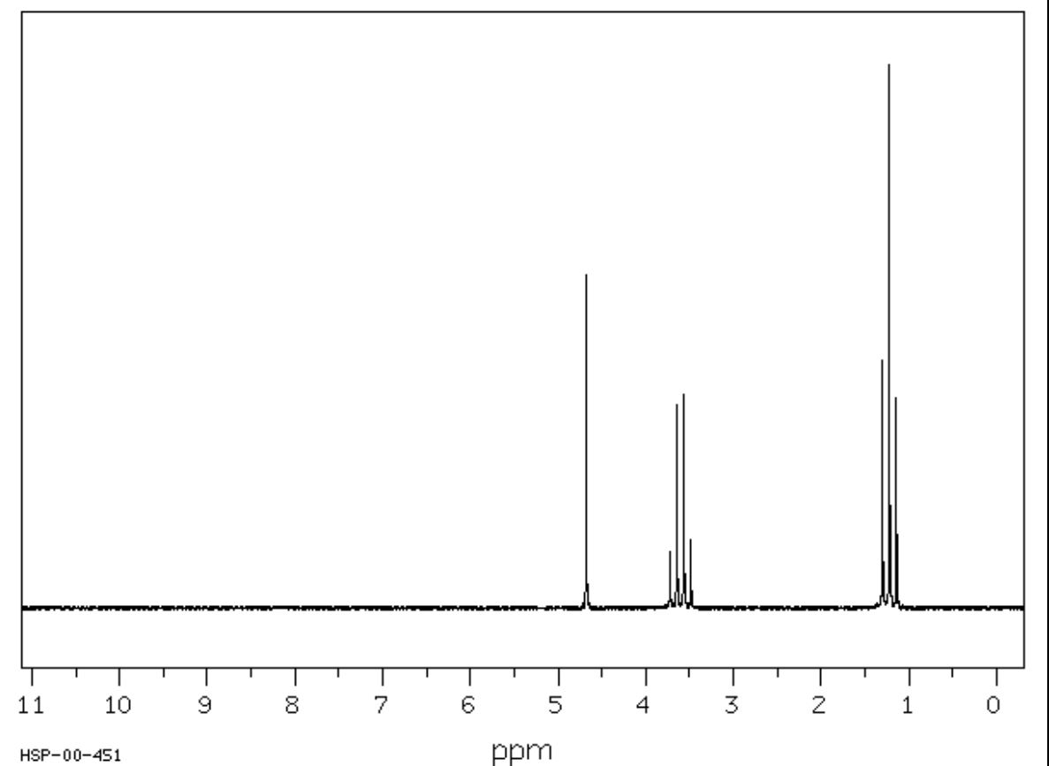
ΦΑΣΜΑ 2
Μ.Τ. : C₅H₁₂O₂
1.19 ppm
4.70 ppm
3.60 ppm
(2)
(4)
(6)
Οι τιμές εντός παρενθέσεων αντιστοιχούν στα εμβαδά των απορροφήσεων.
Απουσιάζει η απορρόφηση του διαλύτη NMR.
Βαθμός ακορεστότητας: $\frac{2x\left(αριθμός C\right)+2 −(αριθμός Η)}{2}$ = $\frac{2x5+2 −12}{2}$ = 0.

Slide 8
ΦΑΣΜΑ 2
Ο ΜΤ δεν έχει κανέναν βαθμό ακορεστότητας, άρα δεν υπάρχει πολλαπλός δεσμός ή δακτύλιος.
Στον ΜΤ υπάρχουν 12 Η ενώ στο φάσμα παρατηρούμε τρείς απορροφήσεις μόνο. Επομένως, υπάρχουν 3 διακριτά είδη πρωτονίων και άρα συμμετρία στο μόριο.
Το σήμα στα 1.19 ppm εμφανίζεται ως τριπλή κορυφή, επομένως τα πρωτόνια που αντιστοιχούν σε αυτήν την απορρόφηση γειτνιάζουν με 2 Η (αφού είναι 3πλή, ν+1 = 3 δηλαδή ν = 2 γειτονικά πρωτόνια). Συνεπώς το σήμα αυτό σχάζεται από μια γειτονική ομάδα – CH₂ - . Στην απορρόφηση αντιστοιχεί εμβαδόν 6, πιθανόν στο μόριο υπάρχουν δύο ισοδύναμες ομάδες -CH₃ (δεν υπάρχει C με 6 H, CH₆). Η περιοχή απορρόφησης αντιστοιχεί σε περιοχή αλειφατικών πρωτονίων.
Το σήμα στα 3.60 ppm εμφανίζεται ως τετραπλή κορυφή, άρα τα πρωτόνια που αντιστοιχούν στο σήμα αυτό γειτονεύουν με 3 Η (ν+1= 4απλή δηλαδή, ν = 3). Επομένως, τα πρωτόνια αυτά σχάζονται από μια ομάδα –CH₃ και ανήκουν στο τμήμα – CH₂ - . Η περιοχή στην οποία εμφανίζονται υποδηλώνει ότι είναι Η σε C ενωμένο με ηλεκτραρνητικό άτομο (του τύπου H – C – X, X: O, Cl, Br, N, I). Συνεπώς το τμήμα αυτό είναι – CH₂ – Ο – (ο μοριακός τύπος που σας δίνεται έχει μόνο οξυγόνα).
Τα μέχρι τώρα δεδομένα συγκλίνουν στην ύπαρξη του τμήματος CH₃ – CH₂ – O –. Η αναλογία των εμβαδών 6 και 4 (στα 1.19 και 3.60 ppm, αντίστοιχα) υποδεικνύει ότι το τμήμα αυτό υπάρχει εις διπλούν (κρυμμένη συμμετρία).

Slide 9
ΦΑΣΜΑ 2
Η απορρόφηση στα 4.70 ppm εμφανίζεται ως απλή κορυφή, υποδηλώνοντας ότι δεν υπάρχουν γειτονικά υδρογόνα στα πρωτόνια εκείνα που συντονίζονται στα 4.70 ppm. Το εμβαδόν 2 αντιστοιχεί σε 2 Η ενώ, η περιοχή στην οποία απορροφούν είναι σε χαμηλότερο πεδίο συγκριτικά με τα Η (CH₃– CH₂ – O –) που αποθωρακίζονται από ένα ηλεκτραρνητικό άτομο (το οξυγόνο).
Ως εκ τούτου, το σήμα στα 4.70 ppm αντιστοιχεί στα Η της ομάδας – O – CH₂ – O –.
Τα μέχρι τώρα δεδομένα δίνουν τα παρακάτω τμήματα:
CH₃ – CH₂ – O –
CH₃ – CH₂ – O –
– O – CH₂ – O –
Άρα, το φάσμα αντιστοιχεί στην ένωση: CH₃ – CH₂ – O – CH₂ – O – CH₂ – CH₃.
Στο φάσμα ¹³C – NMR θα δούμε 3 σήματα όσος και ο αριθμός των μη ισοδύναμων ανθράκων.

Slide 10
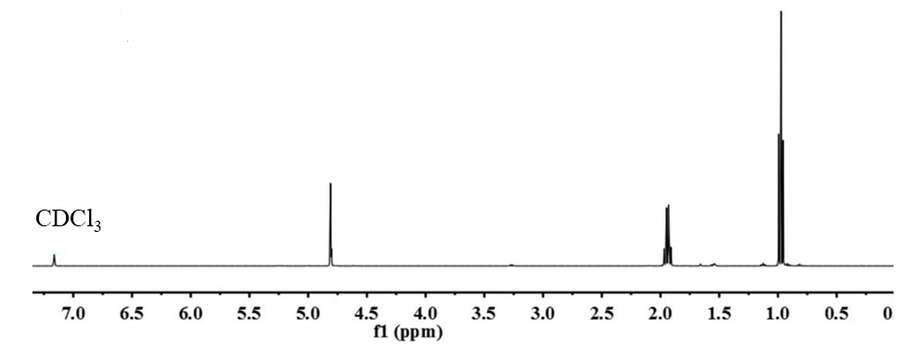
ΦΑΣΜΑ 3
Μ.Τ. : C₆H₁₂
(2)
(4)
(6)
(1)
(4)
(6)
¹H – NMR : 4.77 (s, 2H), 1.95 (q, J = 7.0 Hz, 4H), 0.98 (t, J = 7.0 Hz, 6H)
Βαθμός ακορεστότητας: $\frac{2x\left(αριθμός C\right)+2 −(αριθμός Η)}{2}$ = $\frac{2x6+2 −12}{2}$ = 1.

Slide 11
ΦΑΣΜΑ 3
Στο φάσμα παρατηρούμε 3 απορροφήσεις, συνεπώς υπάρχουν 3 διακριτά είδη Η. Ο ΜΤ έχει 12 Η άρα υποκρύπτεται συμμετρία.
Στον ΜΤ αντιστοιχεί ένας βαθμός ακορεστότητας, επομένως η δομή έχει έναν διπλό δεσμό ή έναν δακτύλιο.
Παρατηρούμε όμως απορρόφηση στα 4.77 ppm άρα μάλλον υπάρχει διπλός δεσμός και βινυλικό Η (περιοχή απορρόφησης ~ 4.8-6.0 ppm). Η κορυφή αυτή έχει εμβαδό 2, άρα υπάρχουν 2 Η βινυλικά.
α) Η απορρόφηση στα 1.95 ppm είναι τετραπλή κορυφή. Στην περιοχή αυτή συντονίζονται αλλυλικά Η ( ~ 1.6-2.1 ppm). Η τετραπλή σχάση προέρχεται από 3 γειτονικά Η (ν+1 = 3+1 = 4απλή).
β)Η απορρόφηση στα 0.98 ppm (περιοχή αλειφατικών Η) είναι τριπλή απορρόφηση. Η σχάση αυτή προέρχεται από 2 γειτονικά Η (ν+1 = 2+1 = 3πλή).
Τα δεδομένα α και β συνηγορούν στην ύπαρξη της ομάδας CH₃ – CH₂ – και αφού τα εμβαδά στις απορροφήσεις 1.95 και 0.98 ppm είναι 4 και 6 αντίστοιχα, η ομάδα CH₃ – CH₂ – υπάρχει δύο φορές στην δομή, αλλά λόγω συμμετρίας τα αντίστοιχα σήματα συμπίπτουν. Τα υδρογόνα της ομάδας – CH₂ – είναι αλλυλικά, αφού η 4απλή κορυφή με εμβαδόν 4 συντονίζεται στα 1.95 ppm.

Slide 12
ΦΑΣΜΑ 3
Πιθανές δομές:
Και στις 3 δομές τα βινυλικά Η (Η) είναι ισοδύναμα οπότε δεν αναμένουμε να σχάσει το ένα το άλλο.
Οι δομές Α και Β αποκλείονται. Γιατί: και στις δύο περιπτώσεις τα βινυλικά και αλλυλικά πρωτόνια (Η και Η αντίστοιχα) μεταξύ τους είναι vicinal. Ως εκ τούτου, τα βινυλικά H θα έπρεπε να φανούν ως καθαρή τριπλή κορυφή αφού J_{vicinal} = 4-10 Hz.
Στην περίπτωση C τα Η και Η είναι αλλυλικά (allylic) και πράγματι συζεύγνυνται αλλά επειδή η σταθερά σύζευξης είναι ~ 0 πρακτικά τα βινυλικά Η εμφανίζονται ως απλή (s: singlet) απορρόφηση. Άρα το φάσμα αντιστοιχεί στην C αφού η απορρόφηση στα 4.77 ppm (βινυλικό) είναι απλή.

Slide 13
ΦΑΣΜΑ 3
Μ.Τ. : C₆H₁₂
-CH₃
H
-CH₂-
(2)
(4)
(6)
(1)
(4)
(6)

Slide 14
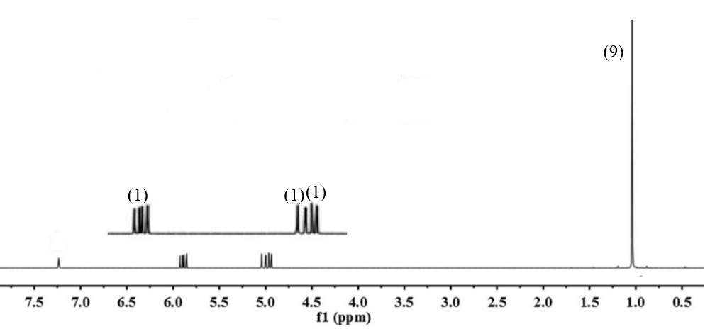
ΦΑΣΜΑ 4
Μ.Τ. : C₆H₁₂
¹H – NMR : 5.85 (dd, J₁ = 17.4 Hz, J₂ = 10.7 Hz ,1H), 4.91 (dd, J₁ = 17.4 Hz, J₂ = 1.4 Hz ,1H), 4.83 (dd, J₁ = 10.7 Hz, J₂ = 10.7 Hz ,1H), 1.05 (s, 9H).
¹³C – NMR: 149.3, 106.7, 33.7, 29.5
Βαθμός ακορεστότητας: $\frac{2x\left(αριθμός C\right)+2 −(αριθμός Η)}{2}$ = $\frac{2x6+2 −12}{2}$ = 1.

Slide 15
ΦΑΣΜΑ 4
Στον ΜΤ αντιστοιχεί 1 βαθμός ακορεστότητας, ως εκ τούτου στην δομή υπάρχει ένας διπλός δεσμός ή ένας δακτύλιος.
Παρατηρούμε όμως απορροφήσεις στην περιοχή 4.8-6 ppm, περιοχή στην οποία συντονίζονται βινυλικά Η. Επομένως, στην δομή υπάρχει διπλός δεσμός ο οποίος είναι υπεύθυνος για τον 1 βαθμό ακορεστότητας.
Συνολικά παρατηρούμε 3 βινυλικά Η (βινυλικά: πάνω σε C διπλού δεσμού), συνεπώς ο διπλός δεσμός έχει έναν υποκαταστάτη.
Στα 1.05 ppm (περιοχή αλειφατικών Η) παρατηρούμε μια απλή απορρόφηση με εμβαδόν 9. C όμως με 9 H δεν υπάρχει και δεν πρόκειται να υπάρξει (!). Η απορρόφηση αυτή υποκρύπτει συμμετρία και πρόκειται για 3 ισοδύναμες ομάδες –CH₃. Ο υποκαταστάτης R λοιπόν του διπλού δεσμού είναι μια tert-Butyl ομάδα.

Slide 16
ΦΑΣΜΑ 4
H
H
H
5.85 ppm: διπλή της διπλής (dd) αντιστοιχεί στο Η, το οποίο είναι trans ως προς το Η και σχάζεται με J = 17.4 Hz (χαρακτηριστική για trans) και cis με το Η και σχάζεται με J = 10.7 Hz (τιμή χαρακτηριστική για cis γεωμετρία).
4.91 ppm: διπλή της διπλής (dd) αντιστοιχεί στο Η, το οποίο είναι trans ως προς το Η και σχάζεται με J = 17.4 Hz (χαρακτηριστική για trans) και gem με το Η και σχάζεται με J = 1.4 Hz (τιμή χαρακτηριστική για gem H).
4.83 ppm: διπλή της διπλής (dd) αντιστοιχεί στο Η, το οποίο είναι cis ως προς το Η και σχάζεται με J = 10.7 Hz (χαρακτηριστική για cis) και gem με το Η και σχάζεται με J = 1.4 Hz (τιμή χαρακτηριστική για gem H).
1.05 ppm: απλή (s, singlet) αντιστοιχεί στα 9 ισοδύναμα Η των ομάδων – CH₃.

Slide 17
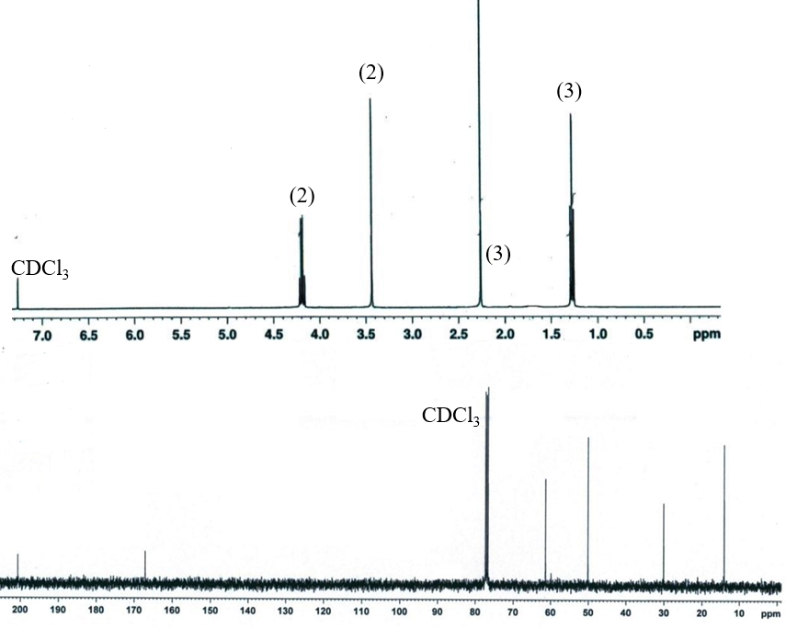
ΦΑΣΜΑ 5
Μ.Τ. : C₆H₁₀O₃
¹H – NMR : 4.19 (q, J = 10.4 Hz, 2H), 3.49 (s, 2H), 2.25 (s, 3H), 1.25 (t, J = 10.4 Hz, 3H).
¹³C – NMR: 200.6, 167.1, 61.4, 50.1, 30.1, 14.0.
Βαθμός ακορεστότητας: $\frac{2x\left(αριθμός C\right)+2 −(αριθμός Η)}{2}$
= $\frac{2x6+2 −10}{2}$ = 2.

Slide 18
Στον ΜΤ αντιστοιχούν 2 βαθμοί ακορεστότητας, επομένως η δομή έχει δύο διπλούς δεσμούς ή έναν διπλό και έναν δακτύλιο ή δύο δακτυλίους ή έναν τριπλό δεσμό. Δείτε το φάσμα C,υπάρχουν απορροφήσεις στην περιοχή ~ 160 – 210 ppm που σημαίνει ότι υπάρχουν 2 διακριτοί καρβονυλικοί άνθρακες. Η απορρόφηση στα 200.6 υποδηλώνει κετόνη ενώ η απορρόφηση στα 167.1 εστέρα.
H απορρόφηση στα 2.25 ppm είναι μια απλή κορυφή με εμβαδόν 3. Πρόκειται για ομάδα CH₃ – η οποία βρίσκεται ενωμένη C = Ο (η περιοχή αυτή είναι περιοχή απορρόφησης α – Η).
Παρατηρείστε:
α) Η απορρόφηση στα 1.55 ppm είναι τριπλή κορυφή. Στην περιοχή αυτή συντονίζονται αλειφατικά Η ( ~ 0.5-1.5 ppm). Η τριπλή σχάση προέρχεται από 2 γειτονικά Η (ν+1 = 3+1 = 3πλή). Έχει εμβαδόν 3 άρα πρόκειται για 3 Η.
β) Η απορρόφηση στα 4.19 ppm είναι τετραπλή απορρόφηση. Η σχάση αυτή προέρχεται από 3 γειτονικά Η (ν+1 = 3+1 = 4απλή). Η περιοχή στην οποία εμφανίζεται η 4απλή υποδηλώνει ότι πρόκειται για Η σε C με ηλεκτραρνητικό άτομο (H – C – X, X: αλογόνο ή Ο). Έχει εμβαδόν 2 συνεπώς μιλάμε για 2 Η.
Τα δεδομένα α και β μαρτυρούν την ύπαρξη της ομάδας CH₃ – CH₂ – O-. Η σταθερές σχάσης που σας δίνονται για τις απορροφήσεις στα 1.55 και 4.19 ppm είναι ίδιες, επιβεβαιώνοντας τα δεδομένα αυτά.
Η απορρόφηση στα 3.49 ppm είναι μια απλή κορυφή, συνεπώς δεν συζεύγνυνται με γειτονικά Η. Έχει εμβαδόν 2 άρα πρόκειται για ομάδα – CH₂ – . Τα 2 Η βρίσκονται μεταξύ δύο καρβονυλίων (ας πούμε ότι είναι διπλώς α-Η) και για τον λόγο αυτό συντονίζονται σε χαμηλότερα πεδία. Αντίθετα με την ομάδα CH₃ – στα 2.25 ppm που αποπροστατεύεται από μια καρβονυλομάδα, τα Η στα 3.49 ppm αποθωρακίζονται από δύο καρβονυλομάδες και για τον λόγο αυτόν συντονίζονται σε χαμηλότερες τιμές πεδίου.

Slide 19
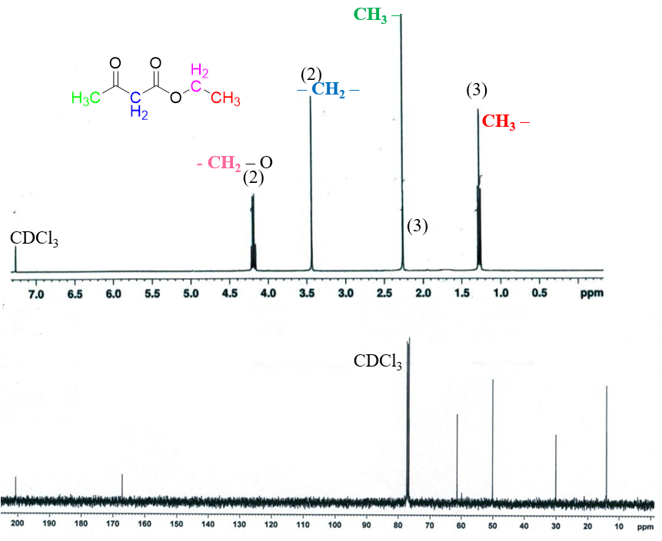
ΦΑΣΜΑ 5
Μ.Τ. : C₆H₁₀O₃
Παρατήρηση:
Ο άνθρακας των κετονών/αλδεϋδών συντονίζονται σε χαμηλότερα πεδία ( ~ 190 – 210 ppm) συγκριτικά με τον C σε εστέρα όπου η περιοχή συντονισμού είναι ~ 160 – 180 ppm. Αυτό είναι μια extra πληροφορία στο αν έχουμε εστέρα ή κετόνη/αλδεΰδη.

Slide 20
HOMEWORK 1
Μ.Τ. : C₇H₁₂Ο
¹H – NMR : 3.64 (t, J = 6.5 Hz, 2H)
2.20 (td, J₁ = 6.8 Hz, J₂ = 2.6 Hz, 2H)
1.93 (t, J = 2.6 Hz, 1H)
1.62 – 1.42 (m, 7H).
¹³C – NMR: 85.2, 68.4, 62.9, 32.3, 28.3, 25.0, 18.5.
(2)
(2)
(1)
(7)

Slide 21
HOMEWORK 2
Μ.Τ. : C₇H₁₃Ι
¹H – NMR : 3.18 (t, J = 7.0 Hz, 2H)
1.88-1.80 (m, 5H)
1.61 – 1.54 (m, 4H).
1.12-1.07 (m, 2H)
Πόσα σήματα περιμένετε στο φάσμα ¹³C – NMR?

Slide 22
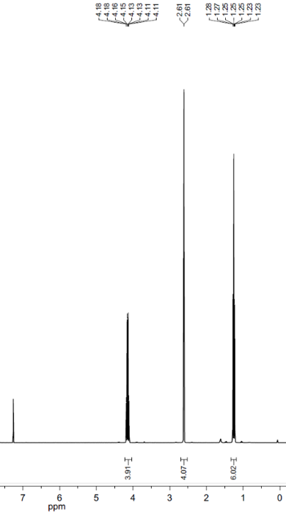
HOMEWORK 3
Μ.Τ. : C₈H₁₄O₄
¹H – NMR : 4.14 (q, J = 7.1 Hz, 4H)
2.61 (s, 4H)
1.25 (t, , J = 7.1 Hz, 6H).
Πόσα σήματα περιμένετε στο φάσμα ¹³C – NMR?

Slide 23
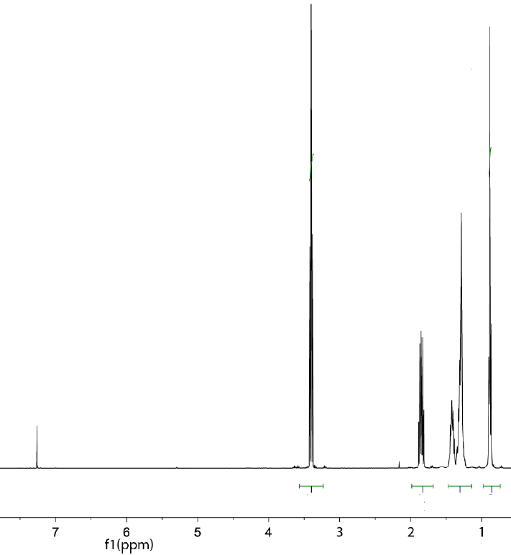
HOMEWORK 4
Μ.Τ. : C₇H₁₅Br
¹H NMR (300 MHz, CDCl₃):
3.55 ppm (t, 2H)
1.88 ppm (m, 2H)
1.46 - 1.15 ppm (m, 8H)
0.88 ppm (t, 3H).
Πόσα σήματα περιμένετε στο φάσμα ¹³C – NMR?
(2)
(2)
(8)
(3)

Slide 24
HOMEWORK 5
Μ.Τ. : C₅H₆O₂
3
¹H NMR (300 MHz, CDCl₃):
4.82 (d, J = 7.0 Hz, 2H)
3.08 (t, J = 7.0 Hz, 1H)
2.19 (s, 3H).
2
1

Slide 25
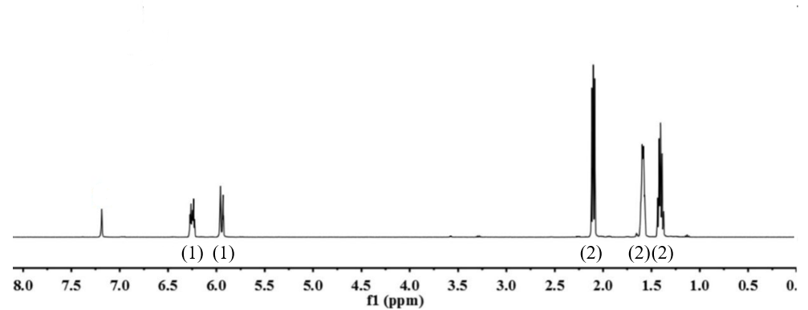
HOMEWORK 6
Μ.Τ. : C₆H₈Ο
¹H - NMR (300 MHz, CDCl₃):
6.25 (m, 1H)
5.98 (m, 1H)
2.15 (t, J = 6.9 Hz, 2H)
1.57 (m, 2H)
1.41 (m, 2H)
¹³C – NMR: 199.6, 150.6, 129.9, 38.2, 25.8, 22.8.

Slide 26
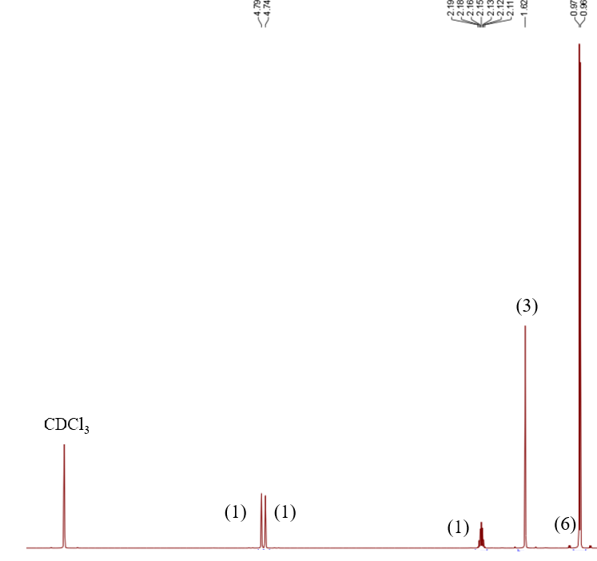
HOMEWORK 7
Μ.Τ. : C₆H₁₂
¹H NMR (500 MHz, CDCl₃):
δ 4.79 (s, 1H), 4.74 (s, 1H), 2.15 (sept, J = 5 Hz, 1H), 1.62 (s, 3H), 0.96 (d, J = 5 Hz, 6H).
* Sept: επταπλή

Slide 27
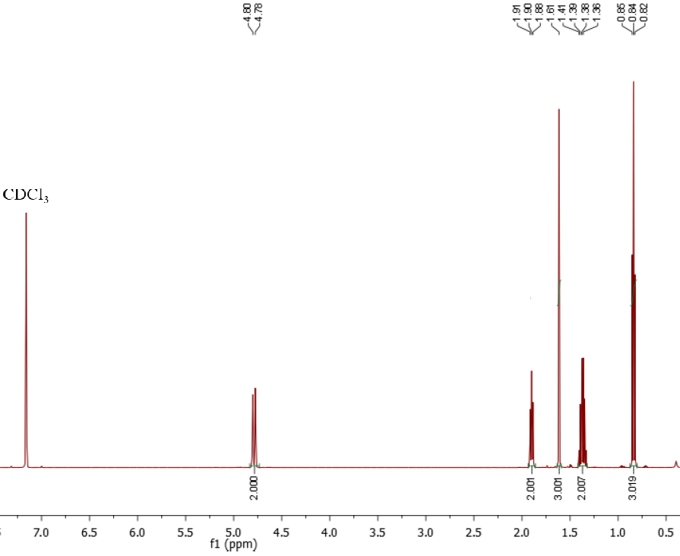
HOMEWORK 8
Μ.Τ. : C₆H₁₂
¹H NMR (500 MHz, CDCl₃):
δ 4.80 (s, 1H), 4.78 (s, 1H), 1.90 (t, J = 7.5 Hz, 2H), 1.61 (s, 3H), 1.38 (m, 2H), 0.84 (t, J = 7.5 Hz, 3H).

Slide 28
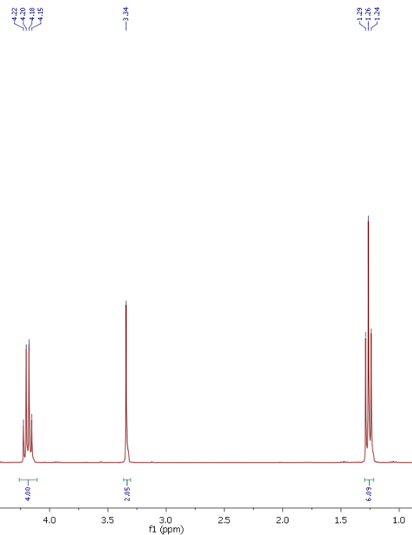
HOMEWORK 9
Μ.Τ. : C₇H₁₂Ο₄
¹H NMR (500 MHz, CDCl₃):
δ 4.19 (q, J = 7.2 Hz, 4H), 3.34 (s, 2H), 1.26 (t, J = 7.2 Hz, 6H).

Slide 29
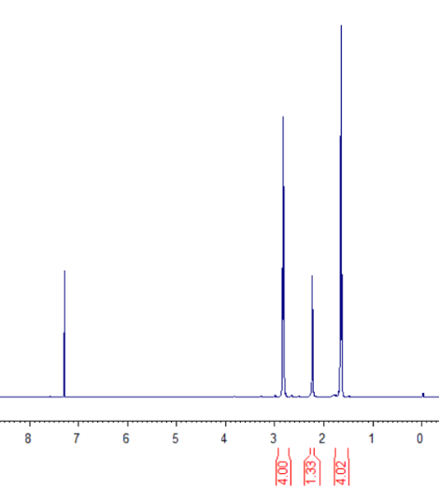
HOMEWORK 10
Μ.Τ. : C₄H₉N
¹H NMR (500 MHz, CDCl₃):
2.91 ppm (t, 4H)
2.19 ppm (s, 1H)
1.64 ppm (t, 4H).
CDCl₃

Slide 30
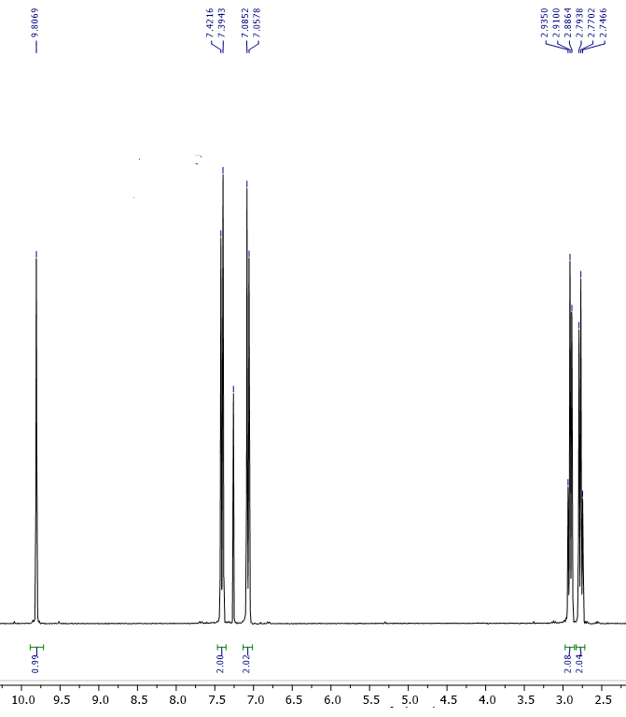
HOMEWORK 11
Μ.Τ. : C₉H₉BrΟ
¹H NMR (300 MHz, CDCl₃):
9.81 ppm (s, 1H)
7.40 ppm (d, J = 8.2 Hz, 2H)
7.07 ppm (d, J = 8.2 Hz, 2H)
2.91 ppm (t, J = 7.5 Hz, 2H)
2.77 ppm (t, J = 7.5 Hz, 2H)
*
* CDCl₃

Slide 31
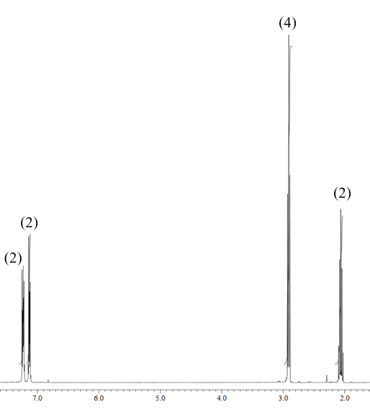
HOMEWORK 12
Μ.Τ. : C₉H₁₀
¹H NMR (300 MHz, CDCl₃):
7.25-7.21 ppm (m, 2H)
7.15-7.11 ppm (m, 2H)
2.91 ppm (t, J = 7.6 Hz, 4H)
2.06 ppm (quin, J = 7.6 Hz, 2H)
quin: πενταπλή
¹³C NMR: 144.1, 125.9, 124.3, 32.8, 25.3.

Slide 32
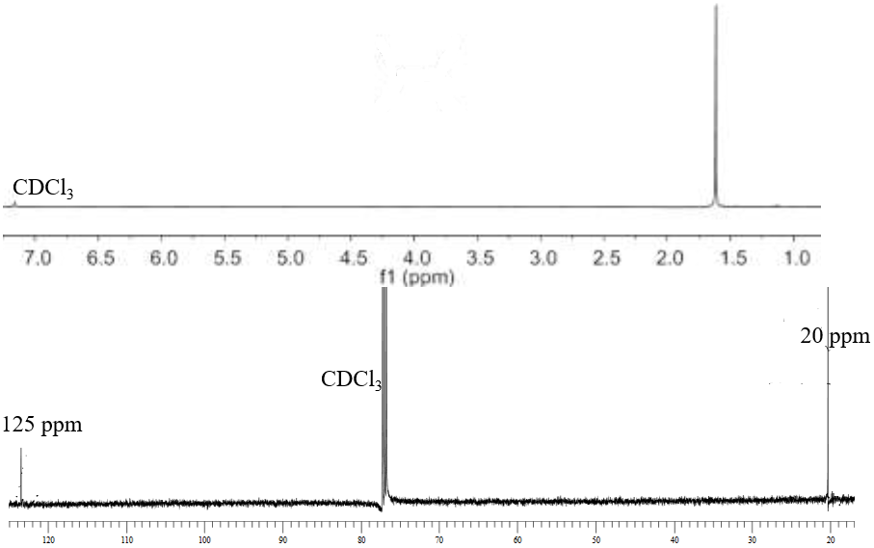
HOMEWORK 13
Σε ποια από τις ακόλουθες ενώσεις ανήκουν τα ακόλουθα φάσματα ¹Η και ¹³C – NMR? Εξηγείστε.

Slide 33
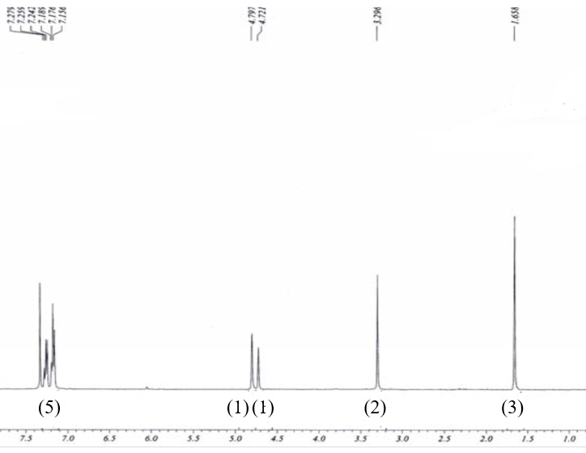
HOMEWORK 14
Σε ποιο από τα παρακάτω ισομερή, με ΜΤ C₁₀H₁₂ ανήκει το φάσμα ¹H – NMR? Εξηγείστε.

Slide 34
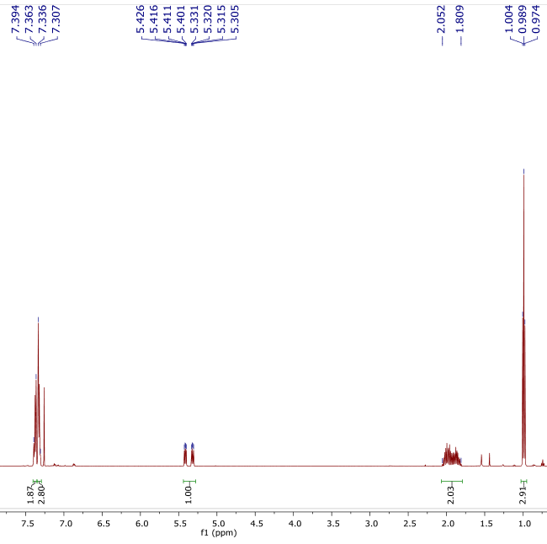
HOMEWORK 15
Σας δίνετε το φάσμα του (1-fluoropropyl)benzene. Αντιστοιχείστε τις απορροφήσεις του φάσματος με τα πρωτόνια στα οποία αντιστοιχούν και σχολιάστε την πολλαπλή κορυφή στην περιοχή 5.426 – 5.305 ppm.

